Slide 1
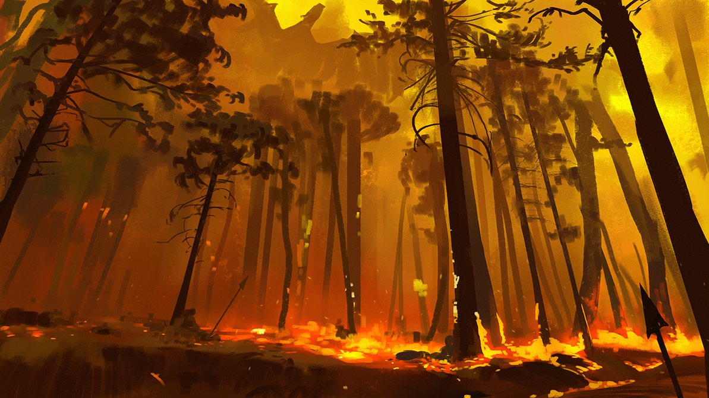
GIẢI CỨU RỪNG XANH

Slide 2
Bắt đầu!
Câu 1: ĐKXĐ của phương trình
là
HẾT GIỜ
A.
B.
C.
D.

Slide 3
Bắt đầu!
Câu 2: Tập nghiệm của PT
là
HẾT GIỜ
A.
B.
C.
D.

Slide 4
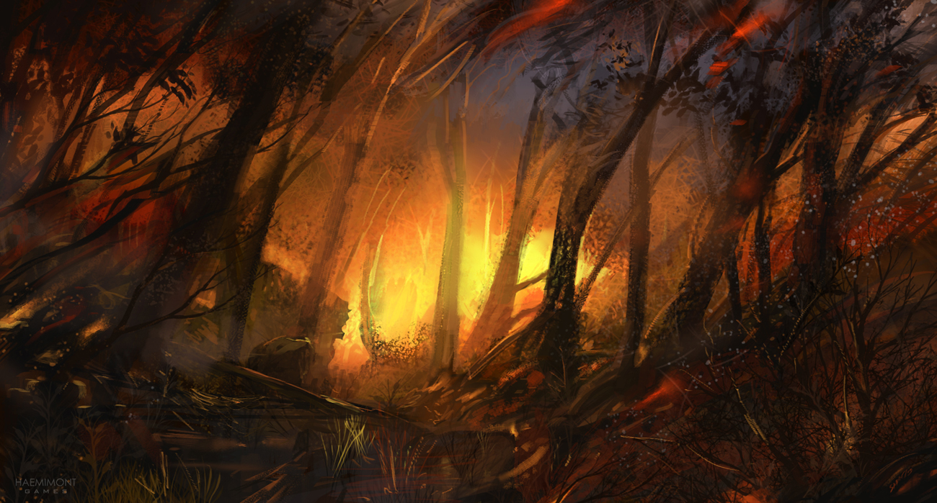
Bắt đầu!
Câu 3: Nghiệm của PT
là
HẾT GIỜ
A.x = -1
B.x = 3/2
C. x = 4
D.x = -4

Slide 5
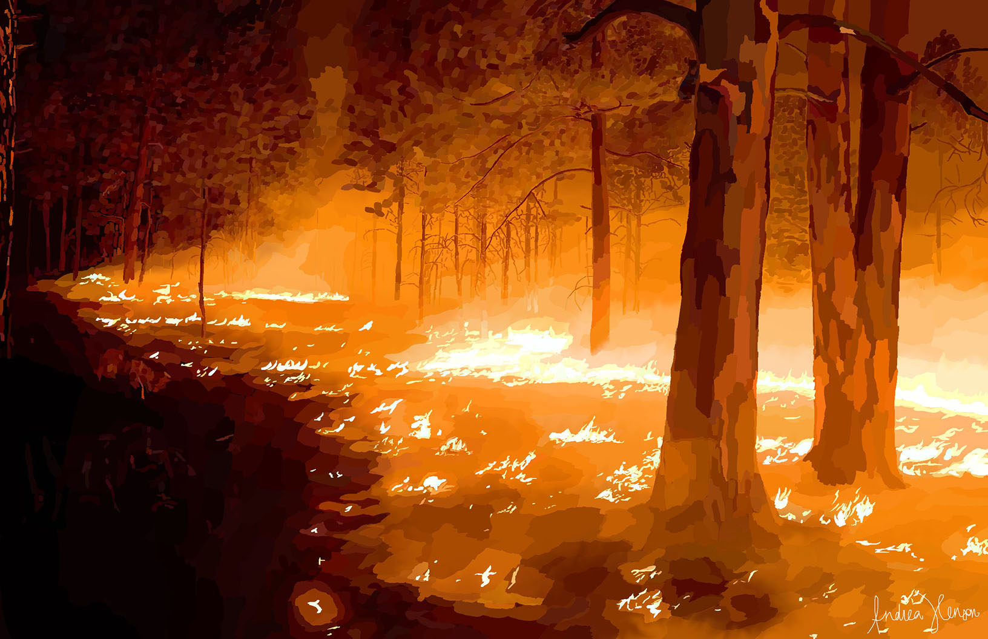
Bắt đầu!
Câu 4: Số nghiệm của PT
bằng
HẾT GIỜ
A. 1
B.2
C.x = 6
D.0

Slide 6
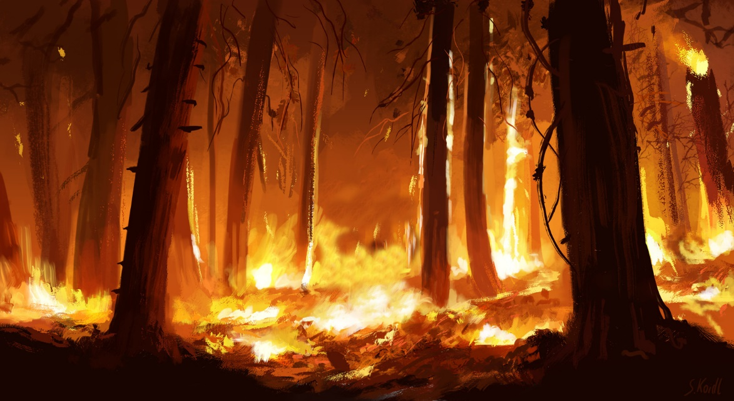
Bắt đầu!
Thầy cô đặt câu hỏi ở đây
HẾT GIỜ
A.
B.
C.
D. Đúng

Slide 7
Bắt đầu!
Thầy cô đặt câu hỏi ở đây
HẾT GIỜ
A. Đúng
B.
C.
D.

Slide 8
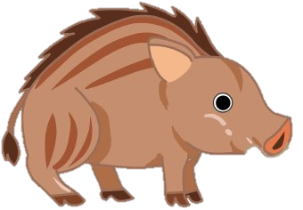
Bắt đầu!
Thầy cô đặt câu hỏi ở đây
HẾT GIỜ
A.
B.
C. Đúng
D.

Slide 9
Bắt đầu!
Thầy cô đặt câu hỏi ở đây
HẾT GIỜ
A.
B.
C.
D. Đúng

